Slide 1
Роль таможенных органов в пресечении наркотических средств и психотропных веществ
Выполнили: студенты Поволжского института управления РАНХиГС
Специальность:
38.05.02 Таможенное дело
Березанова Елена
Кораблева Виктория
152 группа

Slide 2
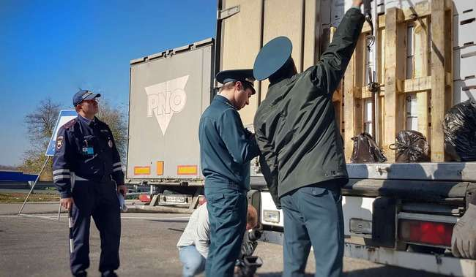
Таможенными органами в 1 квартале 2022 года изъято более 16 тонн контролируемых веществ
В 1 квартале 2022 года таможенными органами самостоятельно и во взаимодействии с правоохранительными органами из незаконного оборота изъято более 16 тонн контролируемых веществ.
В их числе 42 кг кокаина, более 32 кг гашиша и гашишного масла, 36,6 кг сильнодействующих веществ, а также более 14,4 тонн психотропных веществ, 208,5 кг прекурсоров наркотических средств и психотропных веществ.

Slide 3
Таможенные органы Российской Федерации, являясь субъектом правоохранительной деятельности, противодействуют преступлениям в сфере таможенного дела и способствуют выполнению задач по формированию бюджета страны, возложенных на Федеральную таможенную службу, выявляют и пресекают контрабанду наркотических средств, оружия и продукции военного назначения, предметов художественного, исторического и археологического достояния.
Правоохранительная деятельность ФТС России – это каждодневная кропотливая трудоемкая работа по выявлению и предотвращению угроз экономической безопасности страны, выполнение которой возложено на специализированные подразделения таможенных органов. Основными их задачами являются выявление, предупреждение, пресечение и раскрытие противоправных деяний, отнесенных к компетенции нашего ведомства.
Реализуются они в форме осуществления оперативно-розыскной деятельности, производства дознания и неотложных следственных действий по уголовным делам, отнесенным к компетенции таможенных органов, производства по делам об административных правонарушениях.

Slide 4
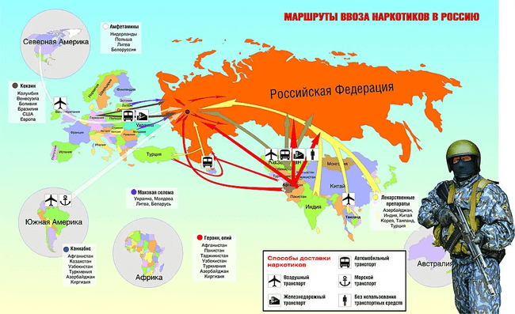
Почтовые отправления и экспресс-доставка стали основным способом контрабанды наркотиков в Россию из Европы, Юго-Восточной Азии и Южной Америки. Отмечается, что опийные наркотики поступают в Россию в первую очередь из Центральной Азии, Прикаспийского региона, а сильнодействующие вещества – из Восточной Европы, Центральной и Восточной Азии. Кокаин в Россию поставляют из Латинской Америки.

Slide 5
В 2021 году на основании оперативных материалов таможенных органов возбуждено 2007 уголовных дел. Наибольшее количество уголовных дел возбуждено по статье 226.1 Уголовного кодекса Российской Федерации (контрабанда сильнодействующих, ядовитых, отравляющих, взрывчатых, радиоактивных веществ…) – 745 уголовных дел. За рассматриваемый период (с 01.01.- 31.12.2021 года) таможенными органами Российской Федерации в ходе таможенного контроля лиц, транспортных средств и грузов, следующих через государственную границу Российской Федерации, а также оперативно-разыскных мероприятий выявлено 1496 фактов незаконного перемещения наркотических средств, психотропных веществ, их прекурсоров и сильнодействующих веществ, из незаконного оборота изъято 16659,66 кг. Среди них 620,46 кг гашиша и гашишного масла, 370,59 кг героина, 41,16 кг кокаина, 30,35 кг новых психоактивных веществ (НПВ), 11,34 кг мефедрона, 7,04 кг кодеина, 5,31 кг марихуаны и 90,49 кг прочих наркотических средств и психотропных веществ. Главным управлением по борьбе с контрабандой организовано 299 оперативно-разыскных мероприятий и международных операций «контролируемая поставка». В ходе проведенных ОРМ «контролируемая поставка» из незаконного международного оборота изъято около 437,5 кг наркотических средств, психотропных и сильнодействующих веществ. Также в 2021 году ГУБК совместно с правоохранительными органами Киргизии проведена международная операция по факту контрабанды героина, следующего из Ирана транзитом через территории Киргизии и России в Нидерланды. Общая масса изъятых наркотиков составила 440,12 кг. По данному факту ГКНБ Киргизии возбудили 2 уголовных дела в отношении граждан Киргизии.

Slide 6
А вот уже с 1 января по 31 марта 2022 года в ходе таможенного контроля лиц, транспортных средств и грузов, следующих через государственную границу Российской Федерации, а также в рамках оперативно-розыскных мероприятий таможенными органами выявлено 338 фактов незаконного перемещения контролируемых веществ. Возбуждено 118 уголовных дел, из них 56 – по ст. 229.1 УК РФ (контрабанда наркотических средств, психотропных веществ, их прекурсоров) и 62 – по ст. 226.1 УК РФ (контрабанда сильнодействующих веществ). Подразделениями ФТС России по выявленным фактам правонарушений в сфере международного оборота контролируемых веществ возбуждено 165 дел об административных правонарушениях, задержано 1457,7 кг контролируемых веществ. В указанный период Главным управлением по борьбе с контрабандой ФТС России организовано 61 оперативно-розыскное мероприятие «контролируемая поставка», из них 37 мероприятий завершены, оставшиеся 24 – в стадии проведения. Из незаконного международного оборота изъято наркотических средств и психотропных веществ – 54,4 кг, сильнодействующих веществ – 1,5 кг.

